Slide 1


iPhone
スマートフォン初心者編
電源の入れ方、
ボタン操作の仕方を知ろう
令和7年１１月
Notes:
1

Slide 2
１．電源の入れ方
1-Ａ 電源を入れるには？……………………………………… P２
1-Ｂ 電源を切るときは？……………………………………… P７
1-Ｃ スリープモードにする……………………………………… P９
目次
2．ボタン操作の仕方
2-A 電源・音量ボタン…………………………………………… P1３
2-B スマートフォン各部の役割………………………………… P1４
2-Ｃ ホーム画面に戻るには…………………………………… P1７
2-Ｄ 表示の見方……………………………………………… P２１
2-Ｅ コントロールセンターの表示……………………………… P2２
2-Ｆ マナーモードに設定する方法…………………………… P2５
Notes:
2

Slide 3
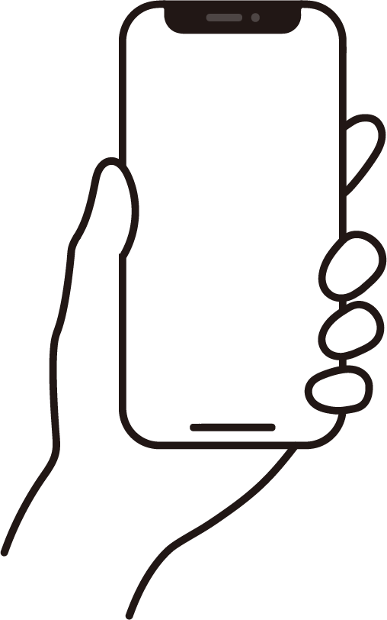
1 電源の入れ方
1
Notes:
3

Slide 4
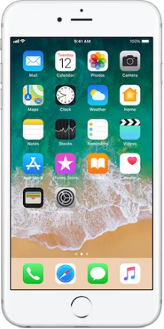

1-A
電源を入れるには？
掲載機種：iPhone 12
対応OS：iOS 16
ホームボタンのある機種
❶
電源ボタンを長押しします
❷
リンゴのマークが表示されます
電源ボタン
2
Notes:
4

Slide 5
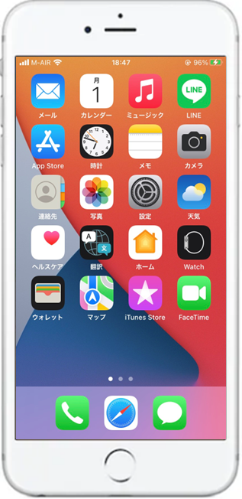
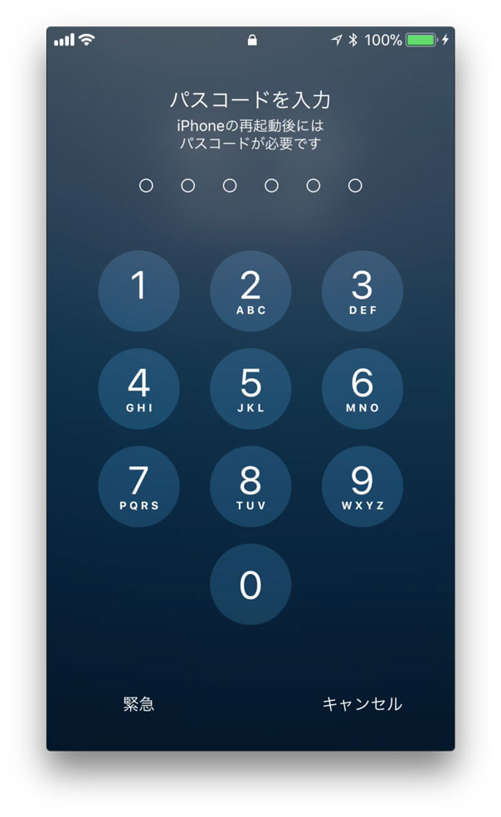
1-A
電源を入れるには？
掲載機種：iPhone 12
対応OS：iOS 16
ホームボタンのある機種
❸
パスコードを入力します
❹
ホーム画面が表示されます
3
Notes:
5

Slide 6
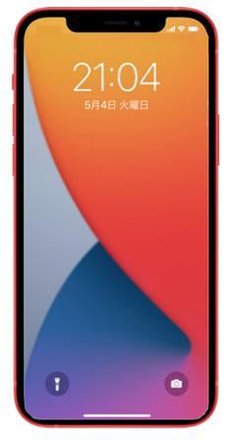
1-A
電源を入れるには？
掲載機種：iPhone 12
対応OS：iOS 16
ホームボタンのない機種
❶
電源ボタンを長押しします
❷
リンゴのマークが表示されます
電源ボタン
4
Notes:
6

Slide 7
1-A
電源を入れるには？
掲載機種：iPhone 12
対応OS：iOS 16
ホームボタンのない機種
❸
一番下に表示されている線を
下から上にスライドします
❹
パスコードを入力します
5
Notes:
7

Slide 8
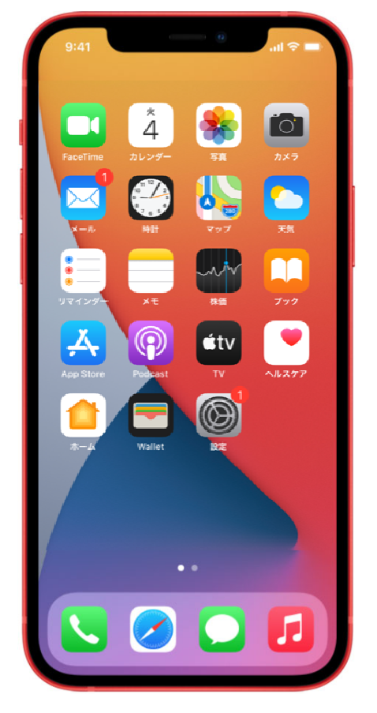
1-A
電源を入れるには？
掲載機種：iPhone 12
対応OS：iOS 16
ホームボタンのない機種
❺
ホーム画面が表示されます
6
Notes:
8

Slide 9
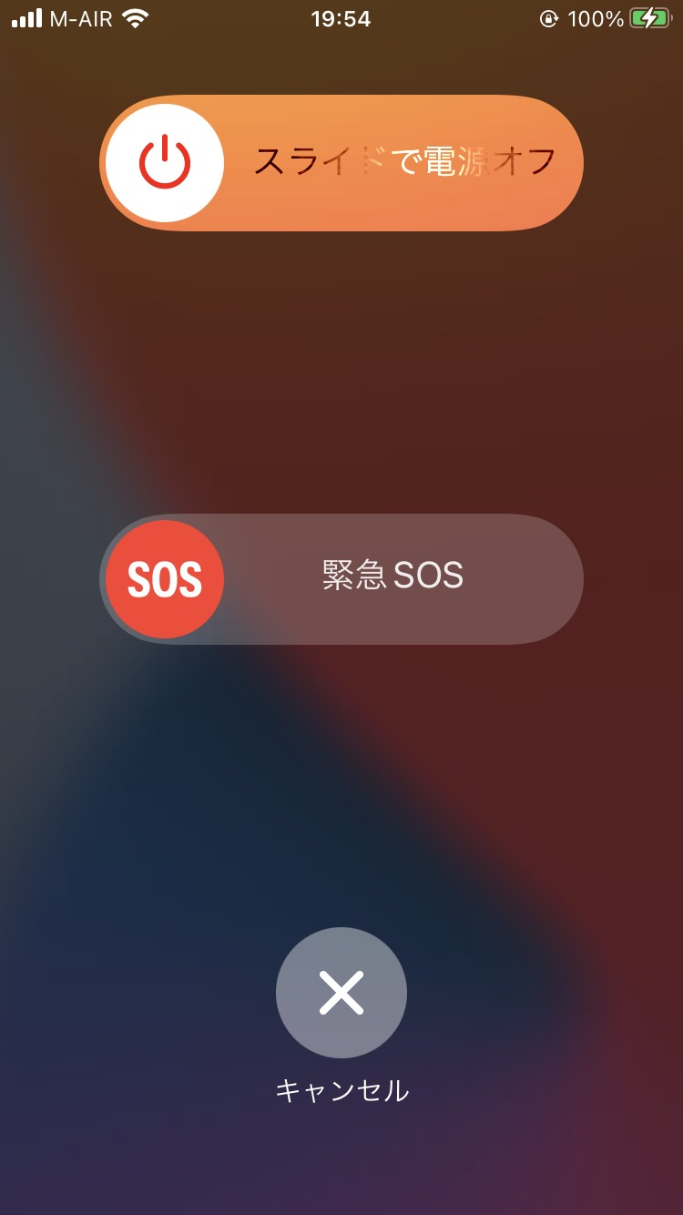
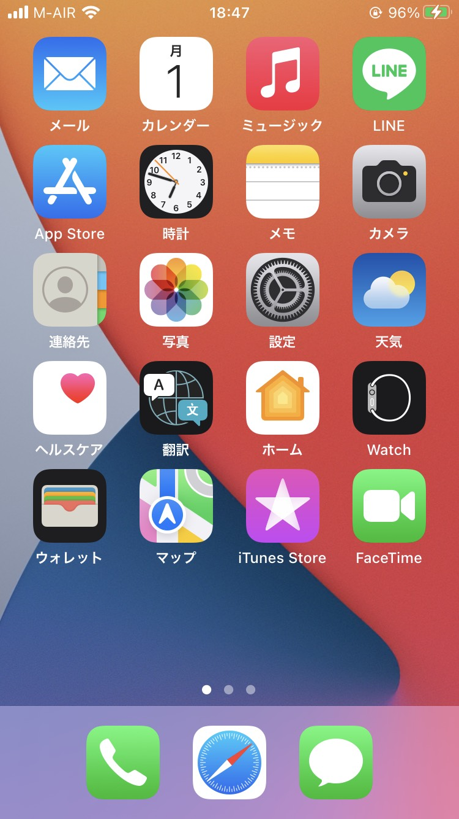
1-B
電源を切るときは？
掲載機種：iPhone 12
対応OS：iOS 16
ホームボタンのある機種
❶
電源ボタンを長押しします
❷
｢スライドで電源オフ｣を左から右にスライドすると電源が切れます
❶
電源ボタン
7
Notes:
9

Slide 10

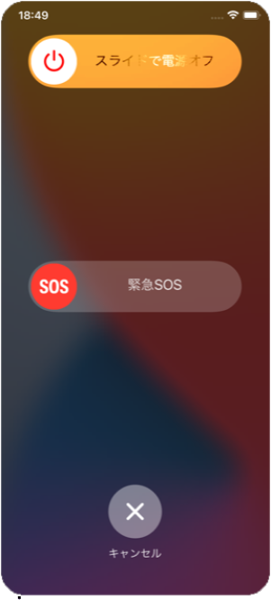
1-B
電源を切るときは？
掲載機種：iPhone 12
対応OS：iOS 16
ホームボタンのない機種
❶
電源ボタンか音量ボタンを
同時に３秒程度長押しします
❷
｢スライドで電源オフ｣を左から右にスライドすると電源が切れます
音量
ボタン
電源ボタン
8
Notes:
10

Slide 11
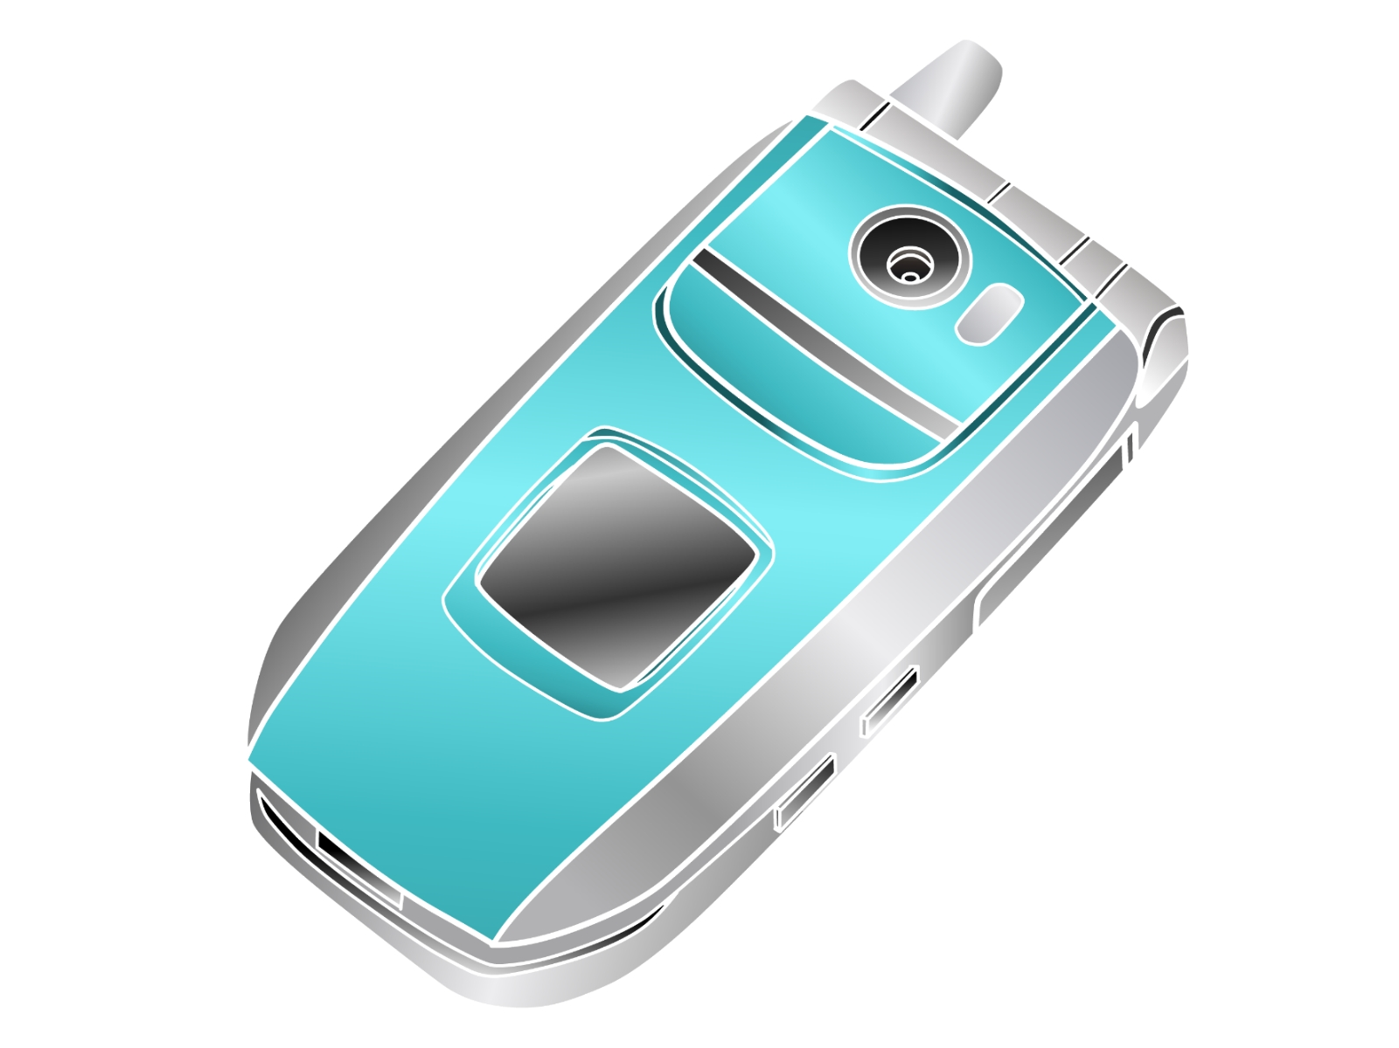
スリープモードにする
1-C
1-C
スリープモードとは？
スリープモードは、スマートフォンを使用しない時など、一時的に画面表示を休止させた状態を指します。
スリープモードになったスマートフォンは画面が暗くなりますが、電波はつながっており、電源ボタンを押したりスマートフォンを持ち上げたりなどの操作ですぐに立ち上がり、使用できる状態になっています。
（折りたたまれた状態の二つ折り携帯電話に近い状態です。）
スリープモード活用のメリットとは？
・意図しないタッチ操作による誤操作の防止
・余計なバッテリー消費の防止
・スマートフォンの電池劣化防止が期待できる
・写真やメールなど見られたくない情報の盗み見防止
9
Notes:
11

Slide 12
1-C
スリープモードにする
ホームボタンのある機種
❶
電源ボタンを軽く押すとスリープモードになります
電源ボタン
10
Notes:
12

Slide 13
1-C
スリープモードにする
ホームボタンのない機種
❶
電源ボタンを軽く押すとスリープモードになります
電源ボタン
11
Notes:
13

Slide 14
２ ボタン操作の仕方
12
Notes:
14

Slide 15

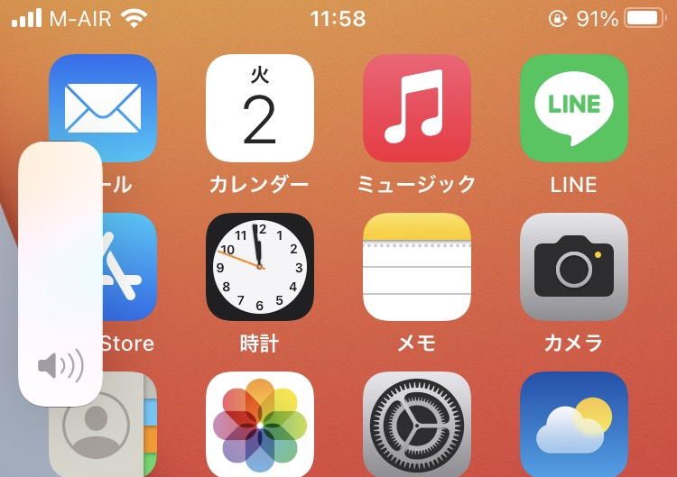
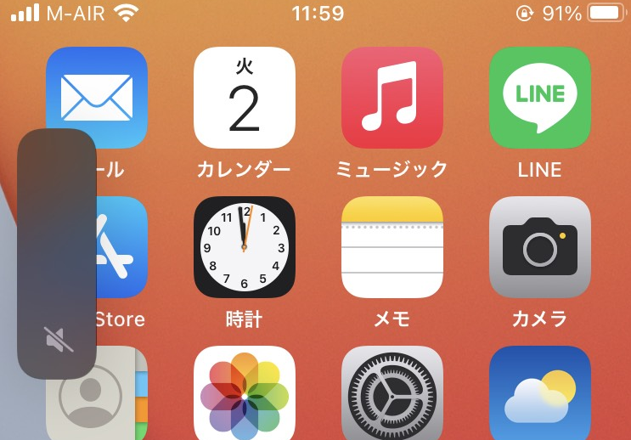
2-A
電源・音量ボタン
電源・音量ボタン
音量ボタンを押すことで音量の設定をすることができます
音量ボタン
ボタン上側を押すと
音量が大きくなる
音量を上げたとき
電源ボタン
ボタン下側を押すと
音量が小さくなる
音量を下げたとき
13
Notes:
15

Slide 16
2-B
スマートフォン各部の役割
画面側（ホームボタンのある機種）
※各ボタンの位置、画面表示は
機種により異なります
前面カメラ
スピーカー
マナーモード
ボタン
電源ボタン
音量ボタン
ホームボタン
充電口
14
Notes:
16

Slide 17
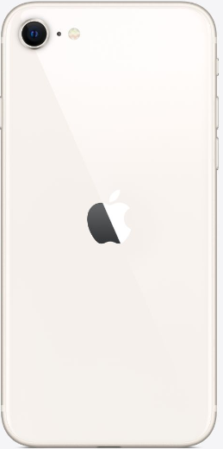
2-B
スマートフォン各部の役割
背面側（ホームボタンのある機種）
※各ボタンの位置、画面表示は
機種により異なります
背面カメラ
フラッシュ
スピーカー
15
Notes:
17

Slide 18
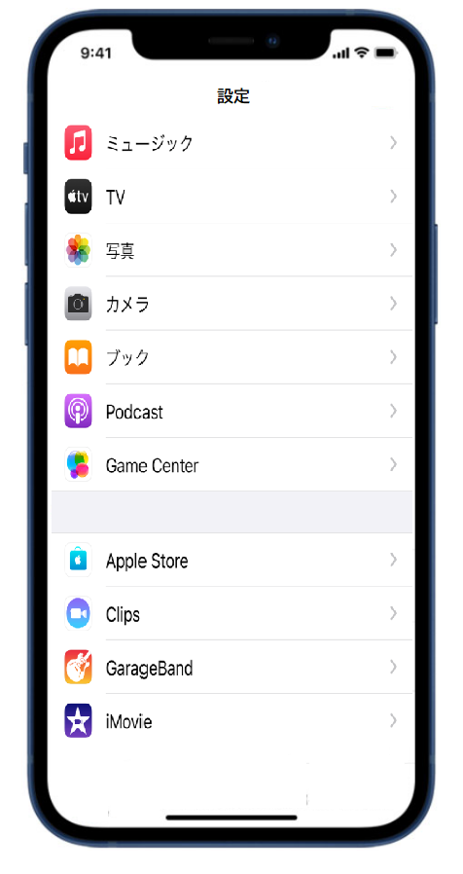
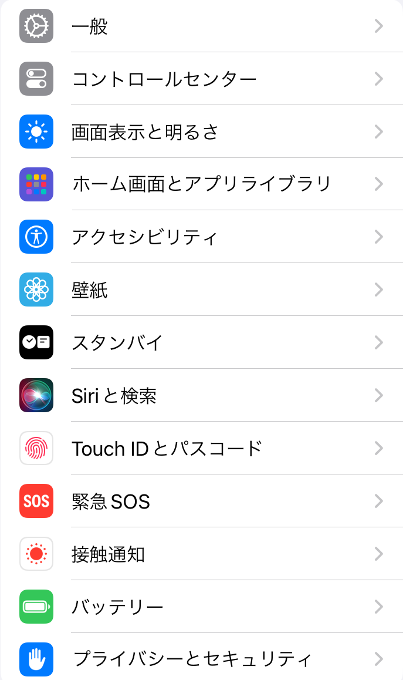
2-B
スマートフォン各部の役割
画面側（ホームボタンのない機種）
一番下に表示されている
黒い線がホームボタンと
同じ機能を果たします
16
Notes:
18

Slide 19
2-C
ホーム画面に戻るには
ホームボタンのある機種
ホーム画面
ホームボタン
17
Notes:
19

Slide 20
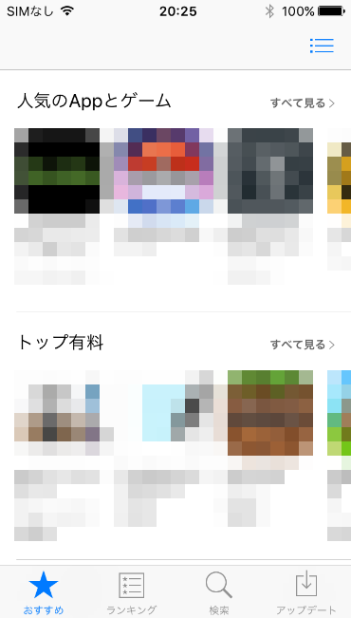
2-C
ホーム画面に戻るには
掲載機種：iPhone 12
対応OS：iOS 16
ホームボタンのある機種
❶
ホームボタンを押します
❷
ホーム画面に戻ります
ホームボタン
18
Notes:
20

Slide 21
2-C
ホーム画面に戻るには
ホームボタンのない機種
ホーム画面
19
Notes:
21

Slide 22
2-C
ホーム画面に戻るには
ホームボタンのない機種
❶
画面下の横線を上へ
スライドさせます
❷
ホーム画面に戻ります
20
Notes:
22

Slide 23
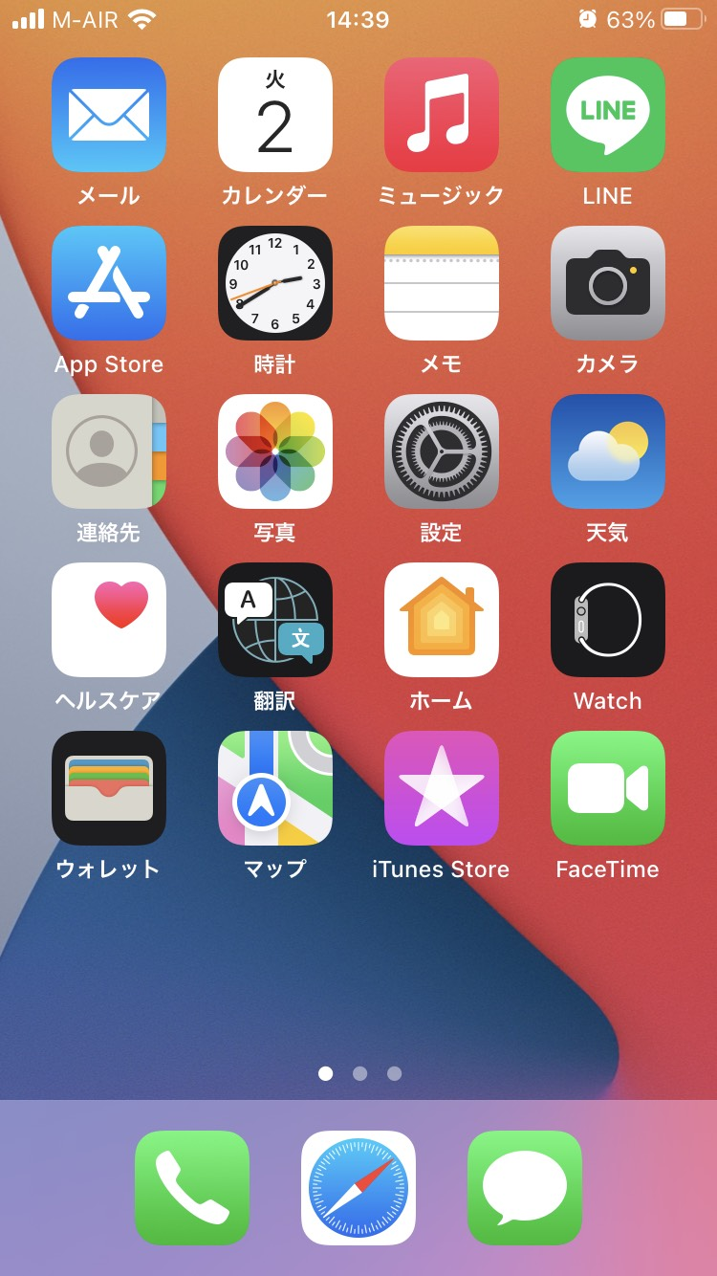
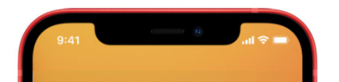
2-D
表示の見方
画面の最上部に、各種の情報や通知が来ている事を伝えてくれる表示が出ています
ホームボタンのある機種
通信電波の状況
Wi-Fiの接続状況
ホームボタンの無い機種
アラームの設定
バッテリー残量の表示
21
Notes:
23

Slide 24
2-E
コントロールセンターの表示
各種の調整ができるメニュー画面が簡単に表示できます
ホームボタンのある機種
❶
画面の一番下から上にスライドします
22
Notes:
24

Slide 25
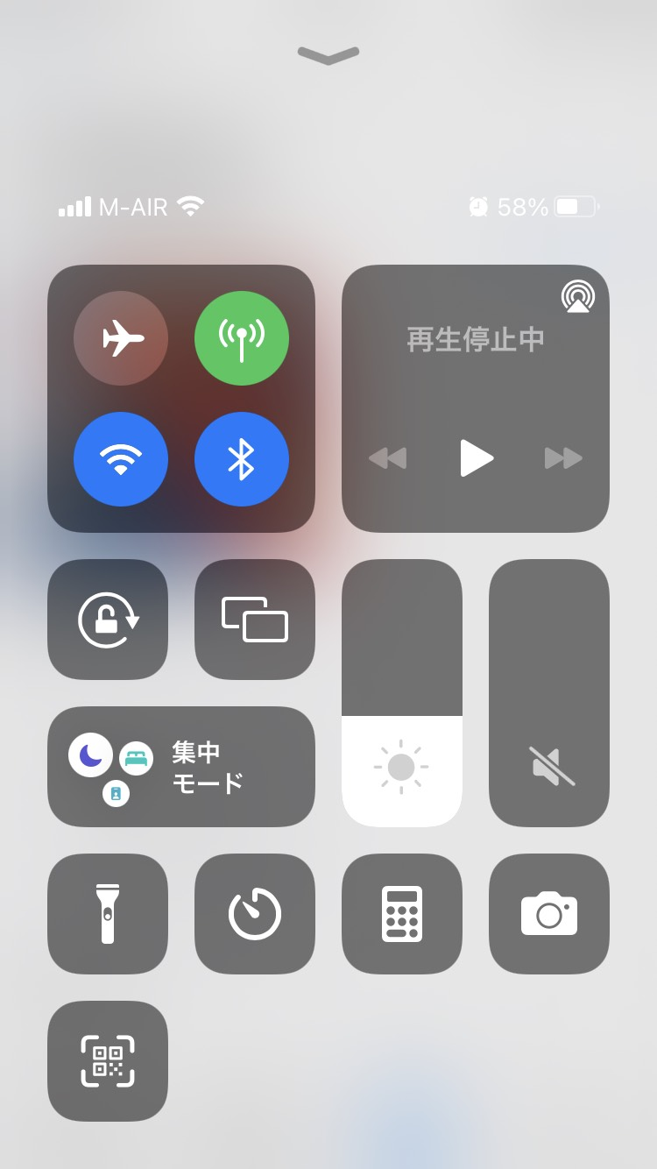
2-E
コントロールセンターの表示
各種の調整ができるメニュー画面が簡単に表示できます
ホームボタンのある機種
❷
コントロールセンターが表示されます
Ⓐ
Bluetooth
無線イヤフォンや
補聴器への接続に
使用します
Ⓑ
機内モード
Ⓒ
Wi-Fi
Ⓓ
画面の回転
ロック
Ⓗ
画面の明るさ
Ⓘ
音量
Ⓔ
タイマー
Ⓙ
カメラ
Ⓕ
懐中電灯
QRコード
読み取り
Ⓚ
電卓
Ⓖ
23
Notes:
25

Slide 26
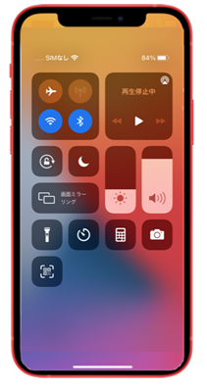

2-E
コントロールセンターの表示
各種の調整ができるメニュー画面が簡単に表示できます
ホームボタンのない機種
❶
画面の一番右上から
下にスライドします
❷
コントロールセンターが
表示されます
※中央や左上から
では開きません
右上から
下から上にスライド
するとホーム画面に
戻ります
24
Notes:
26

Slide 27
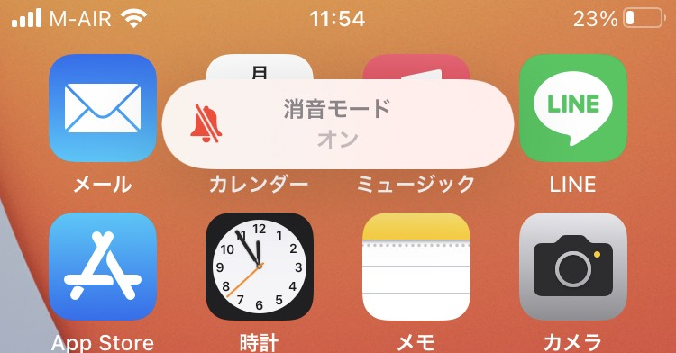


2-F
マナーモードに設定する方法
マナーモードボタンを押すとマナーモードになります
マナーモード
オフ
マナーモード
ボタン
マナーモードをオンにした時
マナーモード
オン
マナーモードをオフにした時
25
Notes:
27

Slide 28
総務省デジタル活用支援推進事業 教材一覧（基本講座）
●電源の入れ方・ボタン操作の仕方を知ろう
●電話・カメラを使おう
●新しくアプリをインストールしてみよう
●インターネットを使ってみよう
●メールをしてみよう
●地図アプリを使おう
●メッセージアプリを使おう
●スマートフォンを安全に使うための基本的なポイントを知ろう
●オンライン会議アプリを使ってみよう

Slide 29
総務省デジタル活用支援推進事業 教材一覧（応用講座）
●マイナンバーカードを健康保険証として利用しよう
・公金受取口座の登録をしよう
●マイナンバーカードを申請しよう
●マイナンバーカードの機能を
スマートフォンに搭載しよう
●マイナポータルを
活用しよう
●スマートフォンで
確定申告（e-tax）を
しよう
●ハザードマップポータルサイトで
様々な災害のリスクを確認しよう
●浸水ナビを使って
水害シミュレーションを
見てみよう
●地理院地図を使って
身近な土地の
情報を知ろう
スマホを使って
マイナンバーカードを
活用しましょう
スマホで
防災・地域について
知りましょう
●オンライン診療を
使ってみよう
●全国版救急受診アプリ
（Q助）で病気やけがの
緊急度を 判定しよう
●生成AIを
使ってみよう
●文字表示電話サービス
（ヨメテル）を使ってみよう
●スマホで年金の情報を
確認しよう（ねんきんネット）
●デジタルリテラシーを身につけて
安心・安全にインターネットを楽しもう
スマホを
健康や医療に
活用してみましょう
様々な活用方法で
スマホを
使いこなして
みましょう

